Slide 1
Wiki-Cars
Ilan Maleq – Wiki-cars

Slide 2
Sommaire
Cahier des charges
Méthode utilisée
Comparaison des plannings
Analyse fonctionnelle
Démo
Analyse organique
Difficultés rencontrées
Améliorations possibles
Conclusion
Ilan Maleq – Wiki-cars 2

Slide 3
Cahier des charges
PHP, CSS/HTMl, SQL
Architecture MVC
Fonctionnalité
Connecter
Inscrire
Créer une fiche
Ajouter au favoris
Duplique
Scenario administrateur
Ilan Maleq – Wiki-cars 3
Notes:
Rappel du cahier des charge
Site partage de véhicules avec d’autre passionnée

Slide 4
Méthodes utilisée
6 étapes
GitHub
Sauvegarde 3 2 1
Ilan Maleq – Wiki-cars 4
Notes:
Méthode de planification
s’informer
Planifier
Décider
Réaliser
Contrôler
Evaluer
Versioning
Backup
Methode 3 2 1
2 support externe disque et usb
1 a l’externe

Slide 5
Comparaison des plannings
Avance | Retard
HTML/CSS | Ajout au favoris
Test | Modification
Sinon peu de retard
Oublie de la barre de recherche
Ilan Maleq – Wiki-cars 5

Slide 6
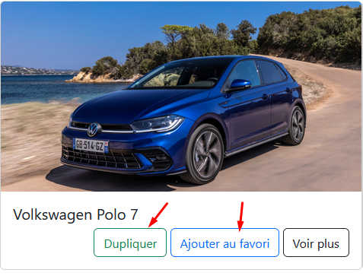
Analyse fonctionnelle
Ilan Maleq – Wiki-cars 6
Notes:
A la fin montré une démo

Slide 7
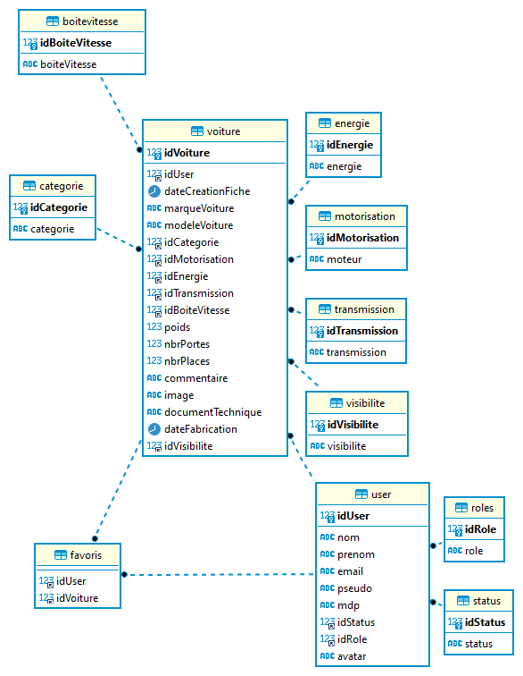
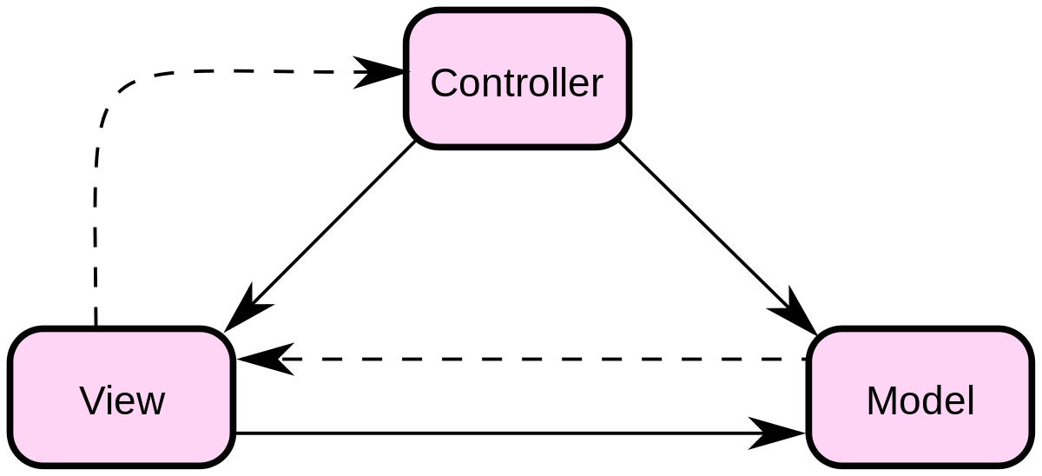
Analyse organique
Base de données
MVC
Bootstrap
Ilan Maleq – Wiki-cars 7

Slide 8
Difficultés rencontrées
Barre de recherche
Modification
Duplication
Ilan Maleq – Wiki-cars 8

Slide 9
Améliorations possibles
Barre de recherche
Système d’envoie de mail pour plus de sécurité
Ilan Maleq – Wiki-cars 9

Slide 10
Conclusion
Cahiers des charges rempli
Site fonctionnel
Satisfait du travail
Ilan Maleq – Wiki-cars 10

